Slide 1
Teachable Machine

Slide 2
CONTENT
01 # Teachable Machine
02 # 1.0 and 2.0
03 # 한계 및 개선점
04 # 참고자료

Slide 3
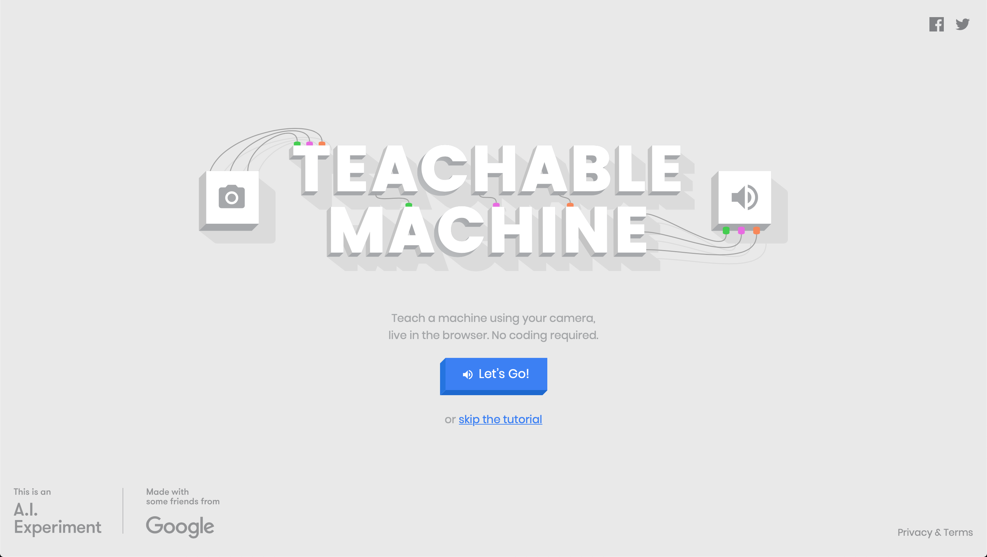
01
# Teachable Machine

Slide 4
01
# Teachable Machine
브라우저와 카메라만 있으면 가능한 머신러닝
트레이닝 결과에 따른 output 설정 가능

Slide 5
01
# Teachable Machine
Teachable Machine이란?
누구나 기계 학습이 어떻게 작동하는지, 재미있고 실제적인 방식으로 탐구할 수 있게 함
코딩할 필요 없이 카메라와 브라우저만 있으면 서버에 이미지를 전송하지 않고 기기에서 로컬로 신경망을 교육할 수 있음
Google, Nikhil Thorat과 Daniel Smilkov가 *TensorFlow.js를 이용, 제작
웹 개발자들이 브라우저에서 로컬로 기계학습 모델을 교육하고 실행할 수 있도록 해주는 오픈소스 라이브러리(Github 공개)
*TensorFlow.js: 자바스크립트로 짜여진 기계학습을 위한 라이브러리

Slide 6
01
# Teachable Machine
Teachable Machine이란?
Gather: 클래스나 카테고리안에 컴퓨터를 학습시키고자 하는 예시를 그룹짓기
Train: 모델을 훈련시키고 이것이 새 예시를 올바르게 분류하는지 확인
Export: 훈련시킨 모델을 사이트, 앱 그리고 더 많은 유형으로 내보내기.
웹 개발자들이 브라우저에서 로컬로 기계학습 모델을 교육하고 실행할 수 있도록 해주는 오픈소스 라이브러리(Github 공개)

Slide 7
02
# Teachable Machine 1.0

Slide 8
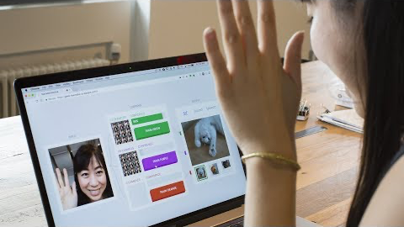
02
# Teachable Machine 1.0

Slide 9
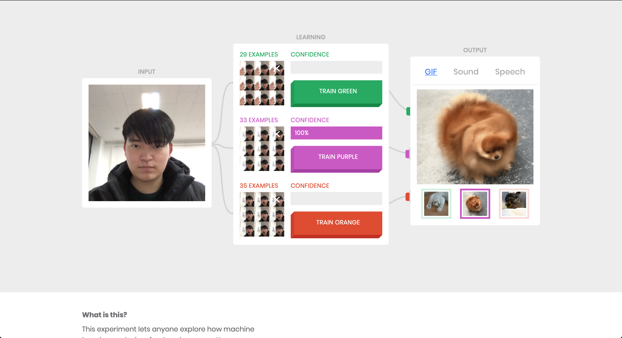
02
# Teachable Machine 1.0

Slide 10
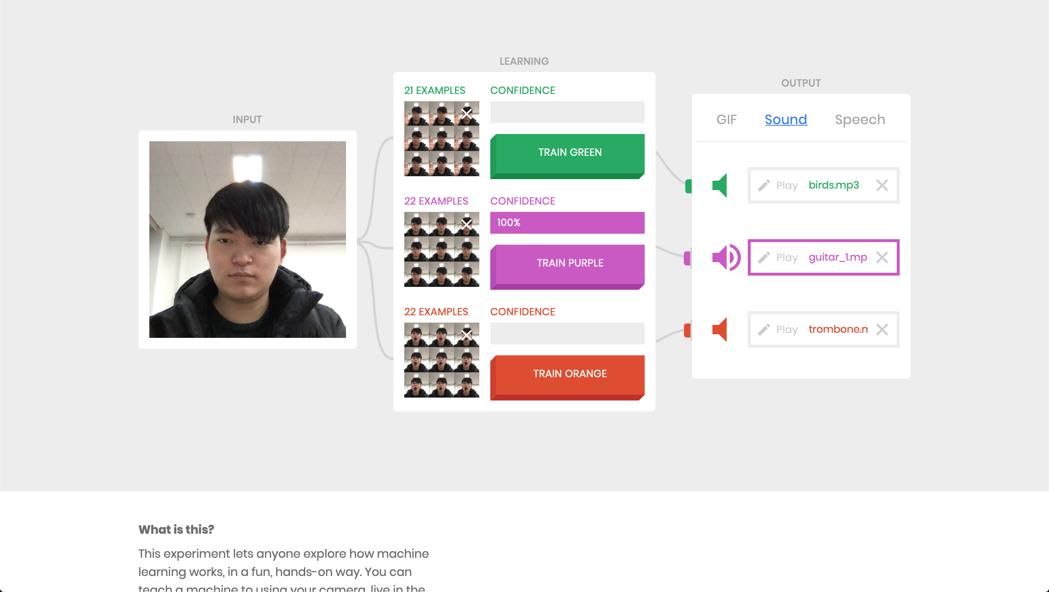
02
# Teachable Machine 1.0

Slide 11

02
# Teachable Machine 1.0

Slide 12
02
# Teachable Machine 1.0
Teachable Machine 1.0
카메라를 통해 Input에서 어떻게 보이는지 확인
각 Learning 탭별로 다른 유형의 이미지를 30장 이상 저장
Output에서 각 유형별로 인식이 되었을 때 출력될 형식 지정 가능 (GIF, Sound, Speech) GIF: 유형에 연결된 GIF 이미지 실행 Sound: 유형에 연결된 임의의 음원 파일 재생 Speech: 유형에 연결된 임의의 텍스트 음성 재생
각각의 것은 다른 파일로 변경 가능

Slide 13
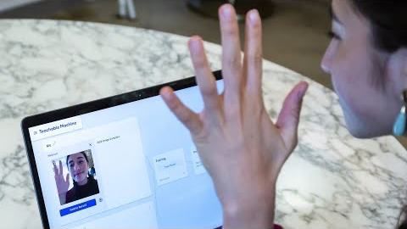
02
# Teachable Machine 2.0

Slide 14
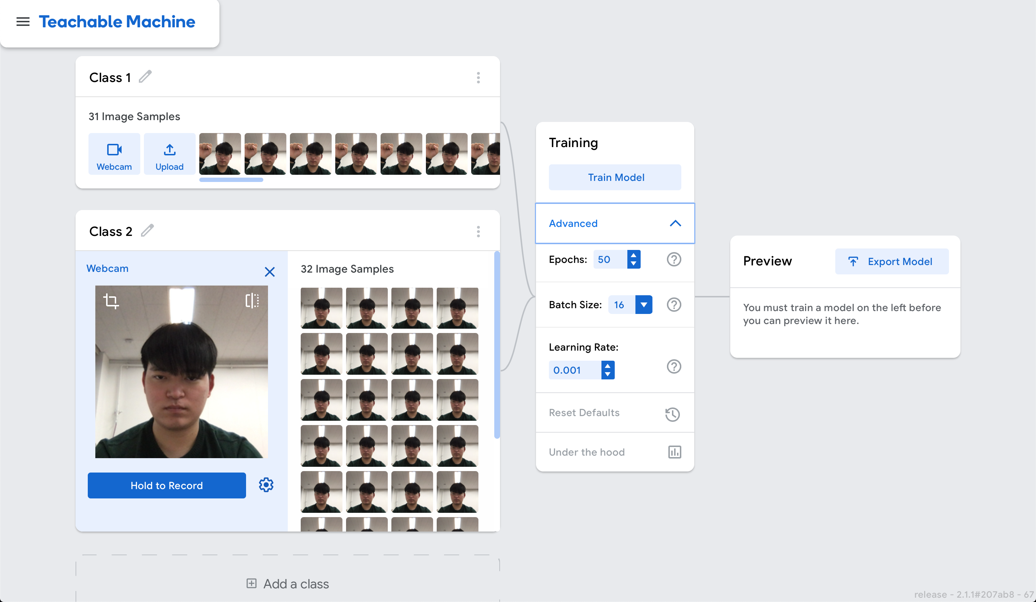
02
# Teachable Machine 2.0

Slide 15
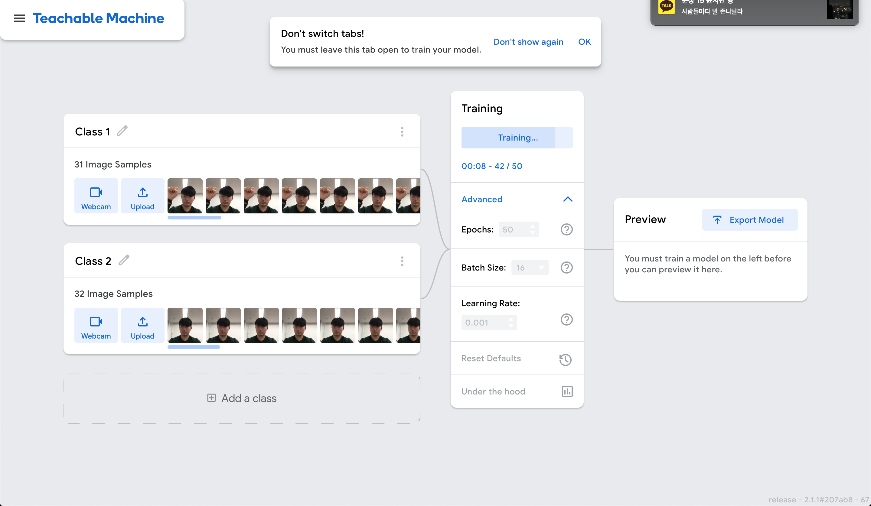
02
# Teachable Machine 2.0

Slide 16
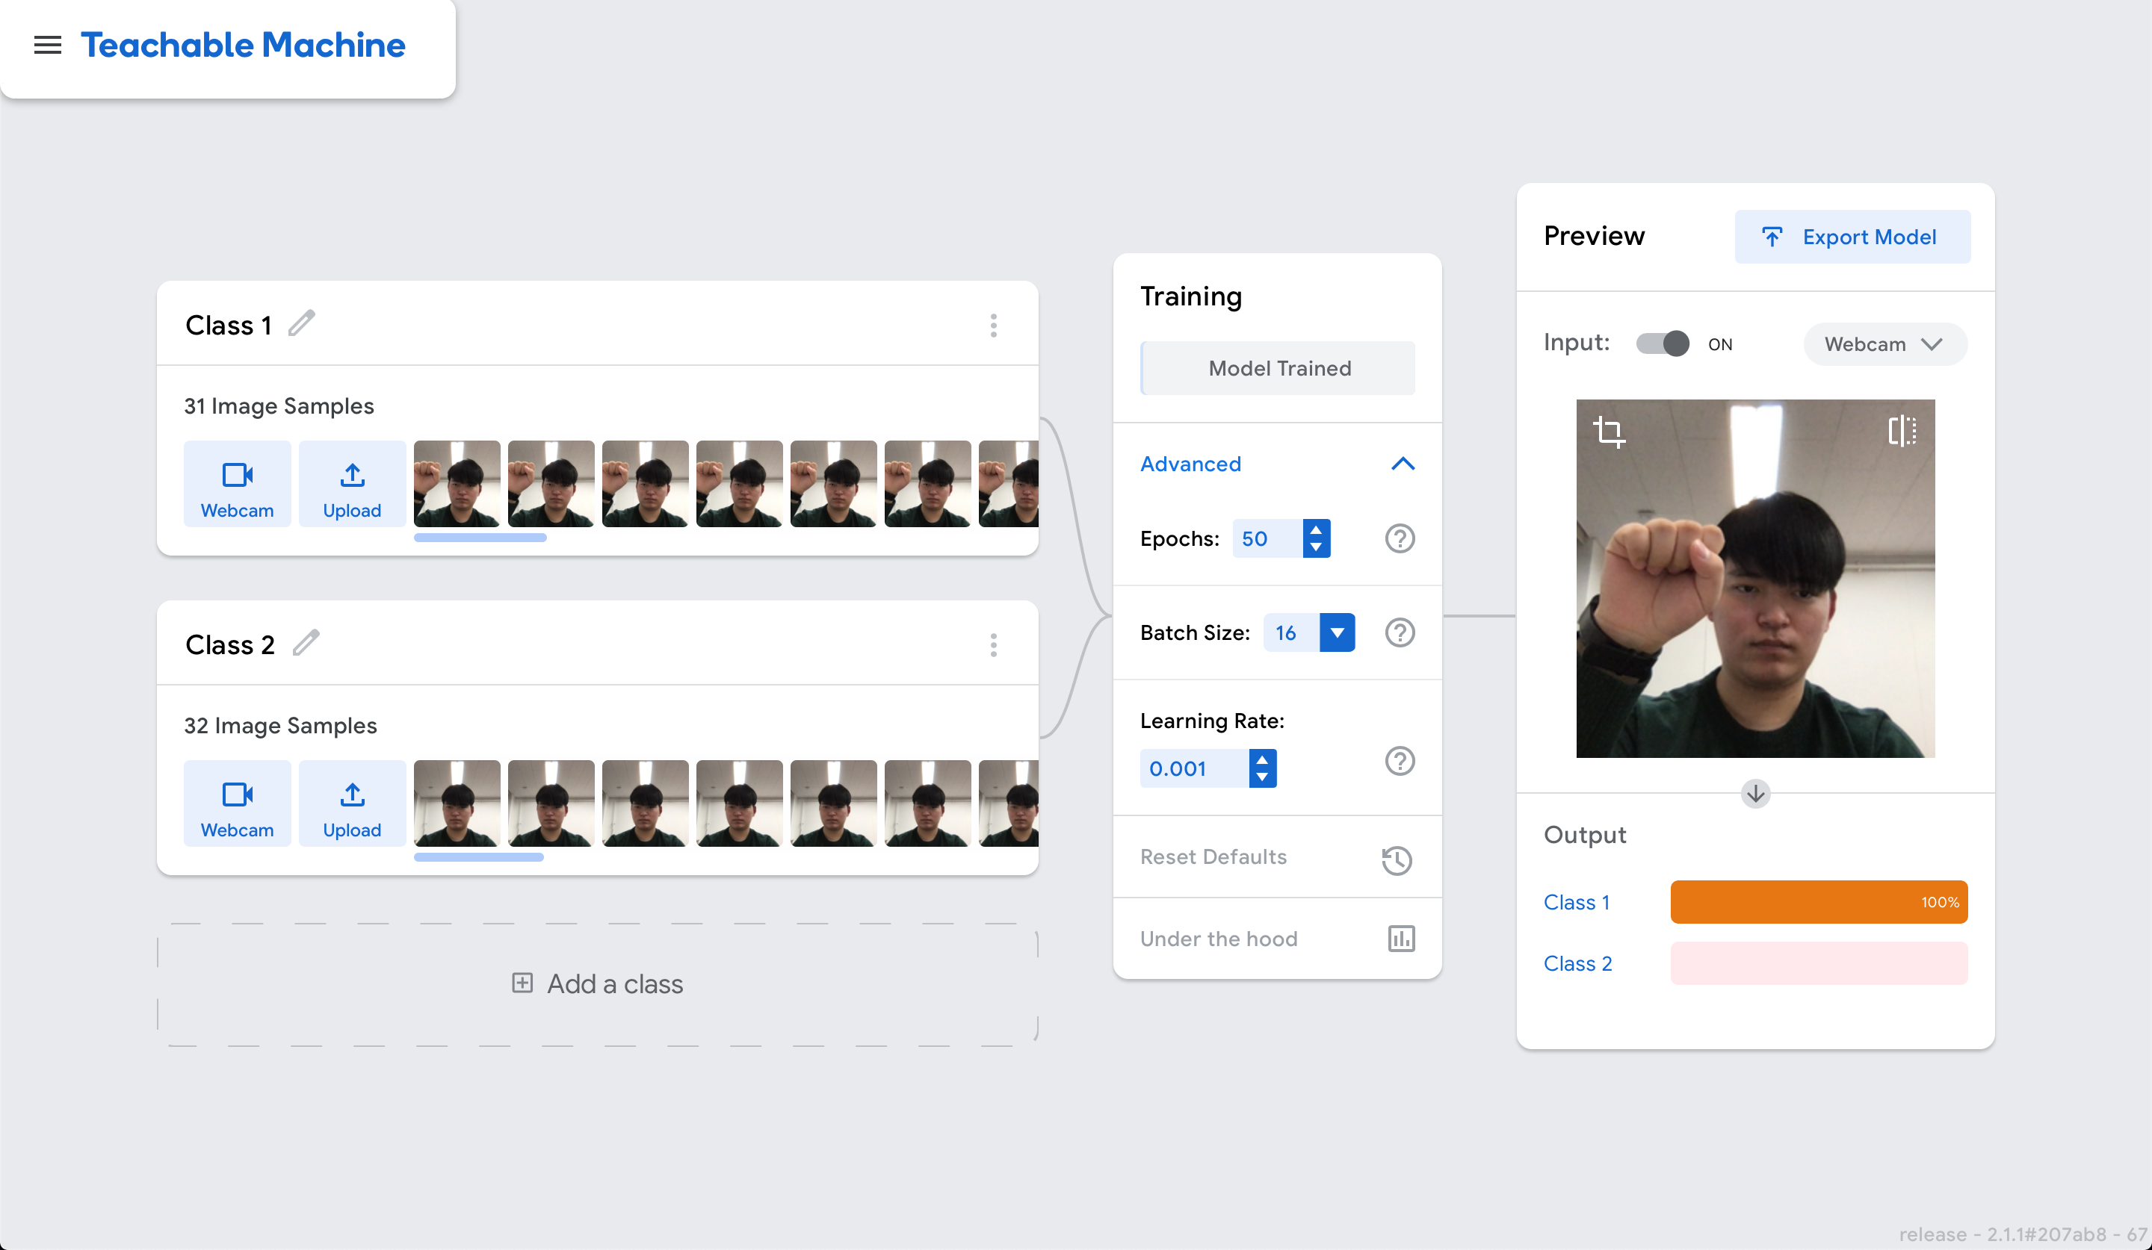
02
# Teachable Machine 2.0

Slide 17
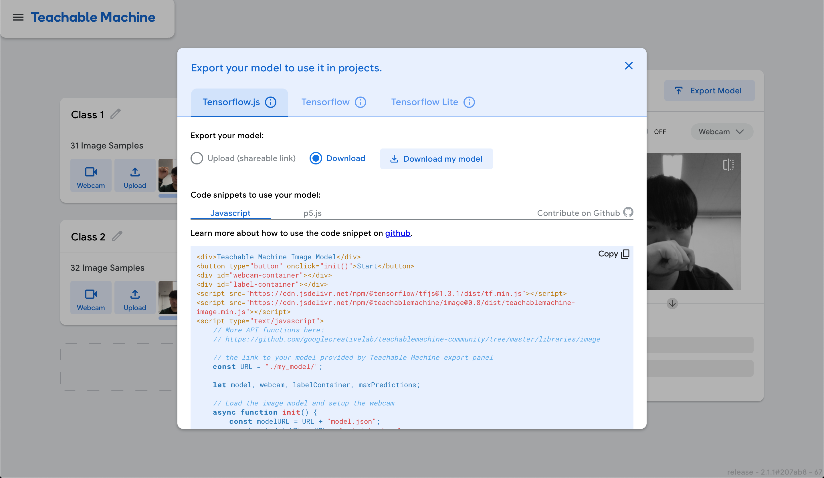
02
# Teachable Machine 2.0

Slide 18
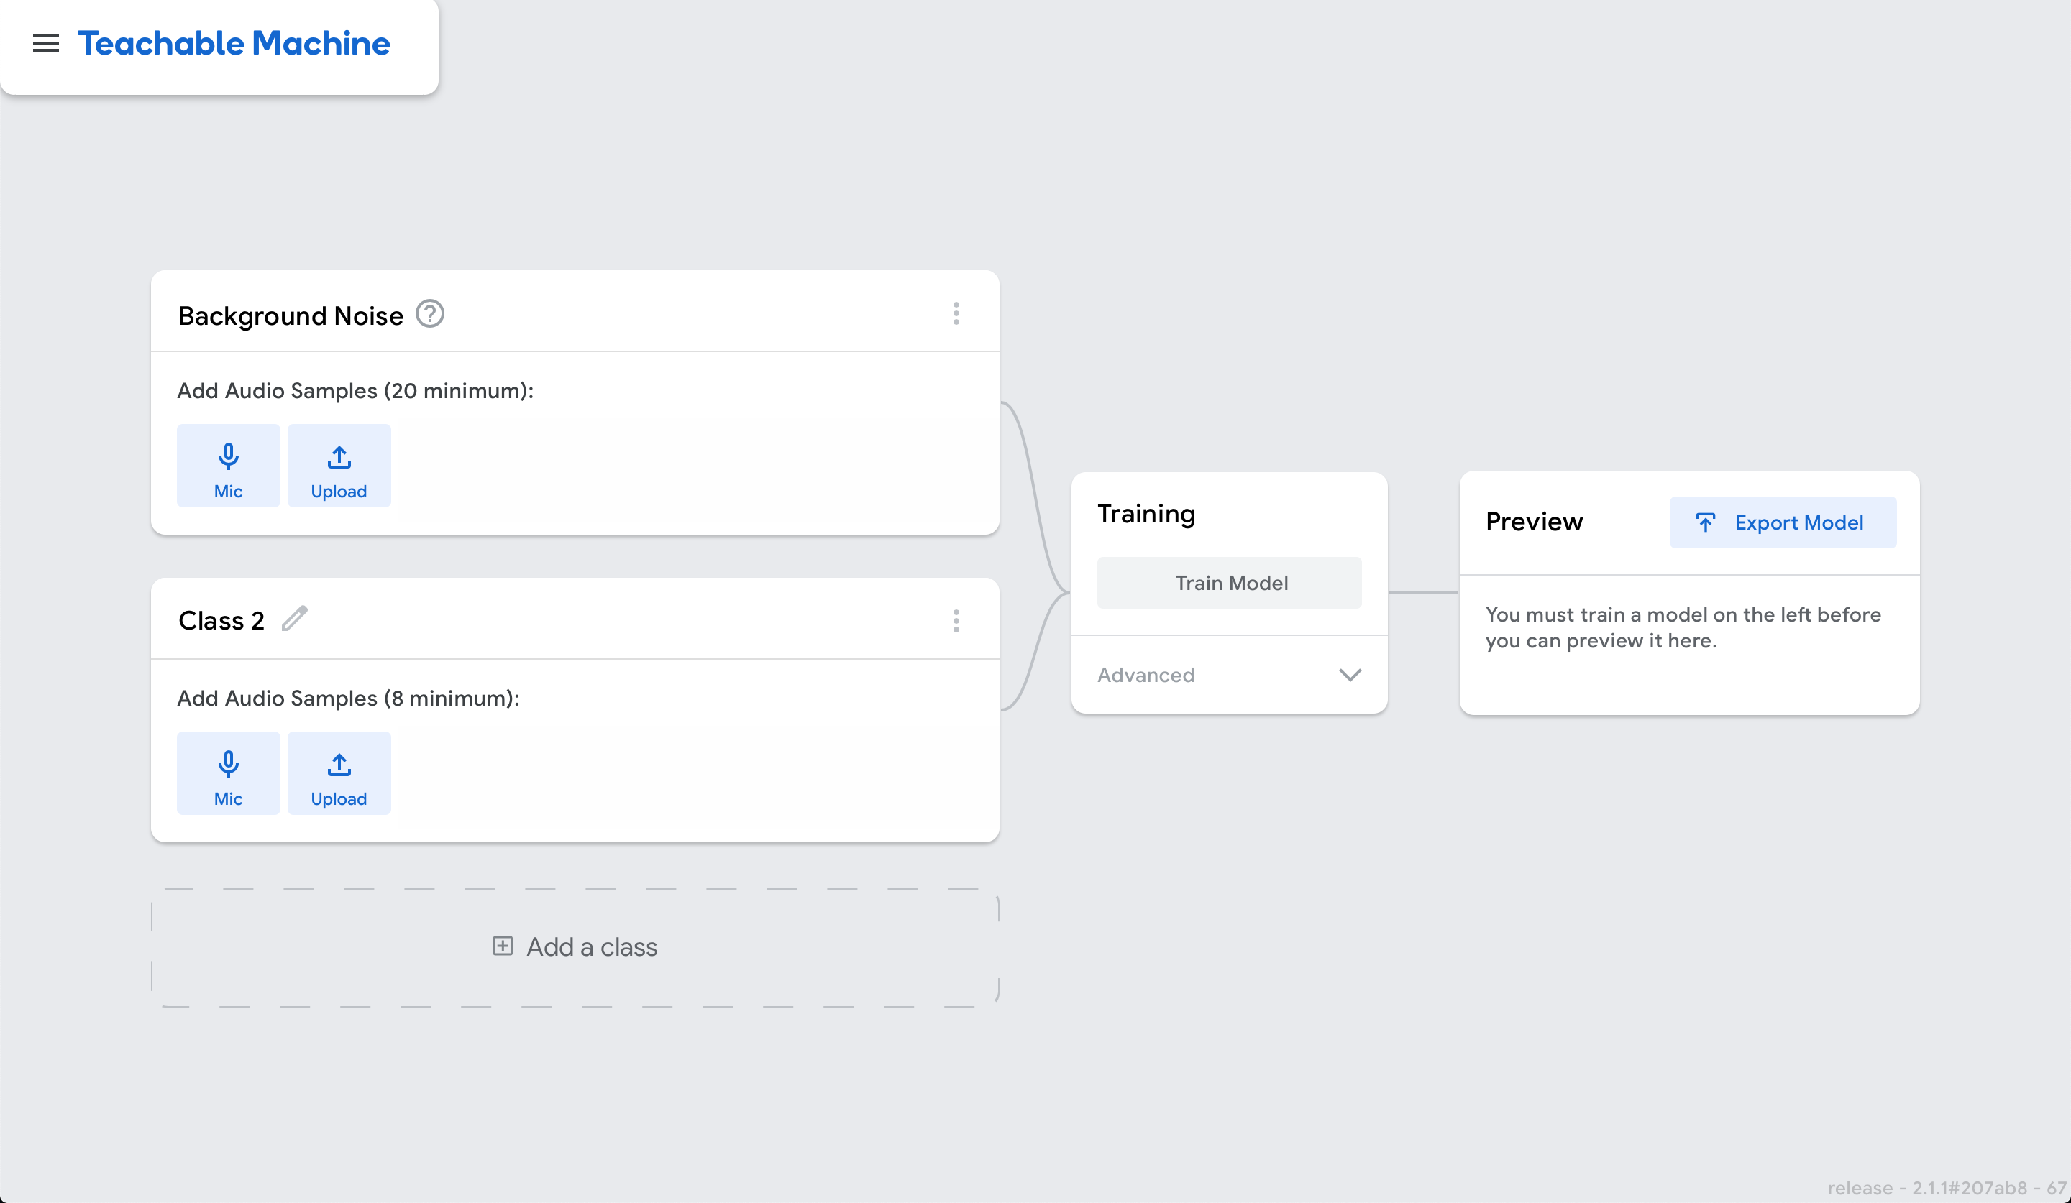
02
# Teachable Machine 2.0

Slide 19
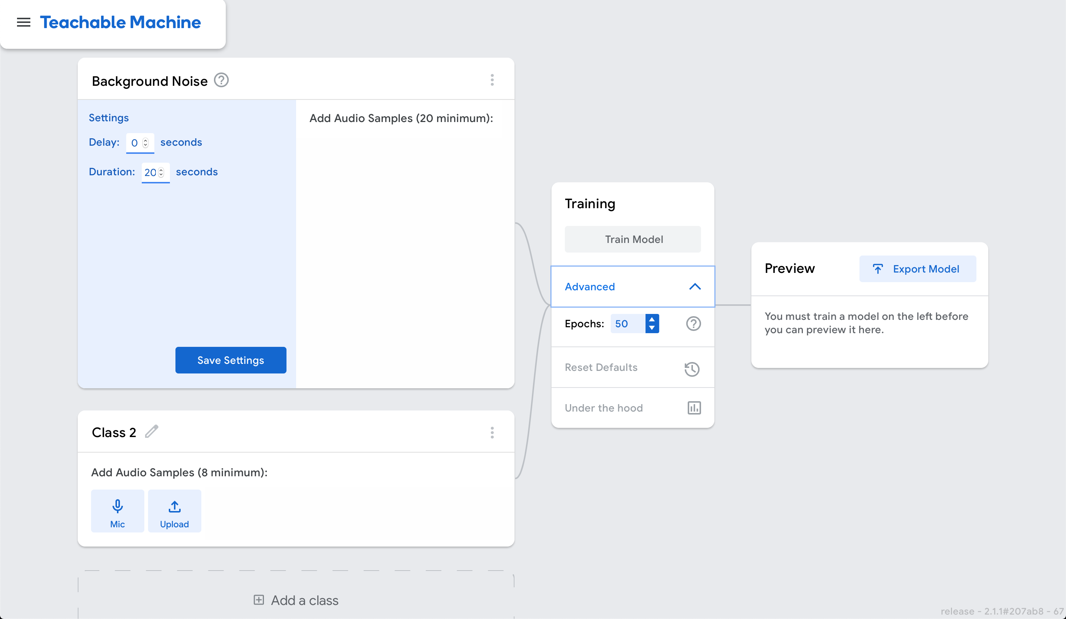
02
# Teachable Machine 2.0

Slide 20
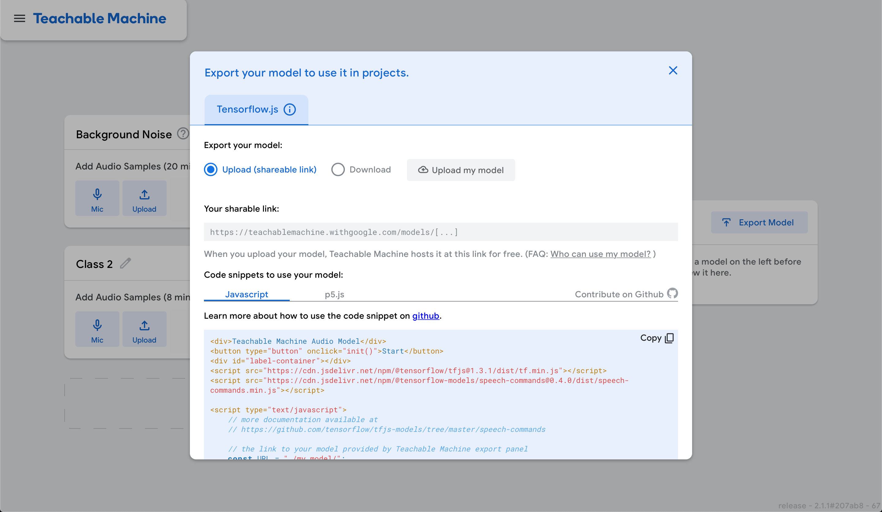
02
# Teachable Machine 2.0

Slide 21
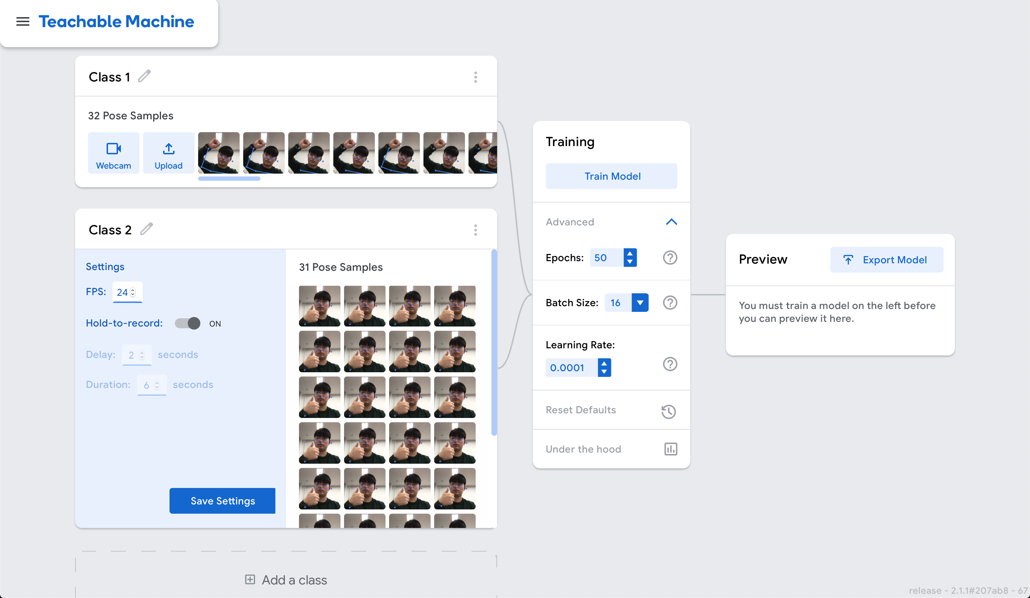
02
# Teachable Machine 2.0

Slide 22
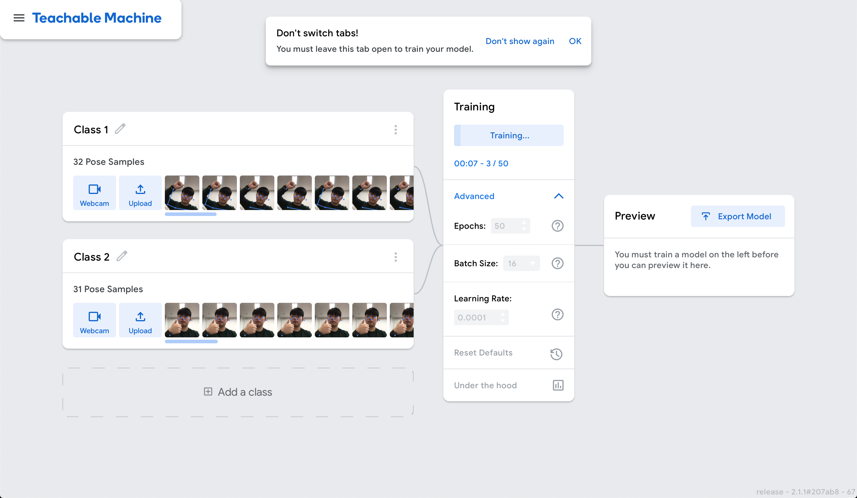
02
# Teachable Machine 2.0

Slide 23
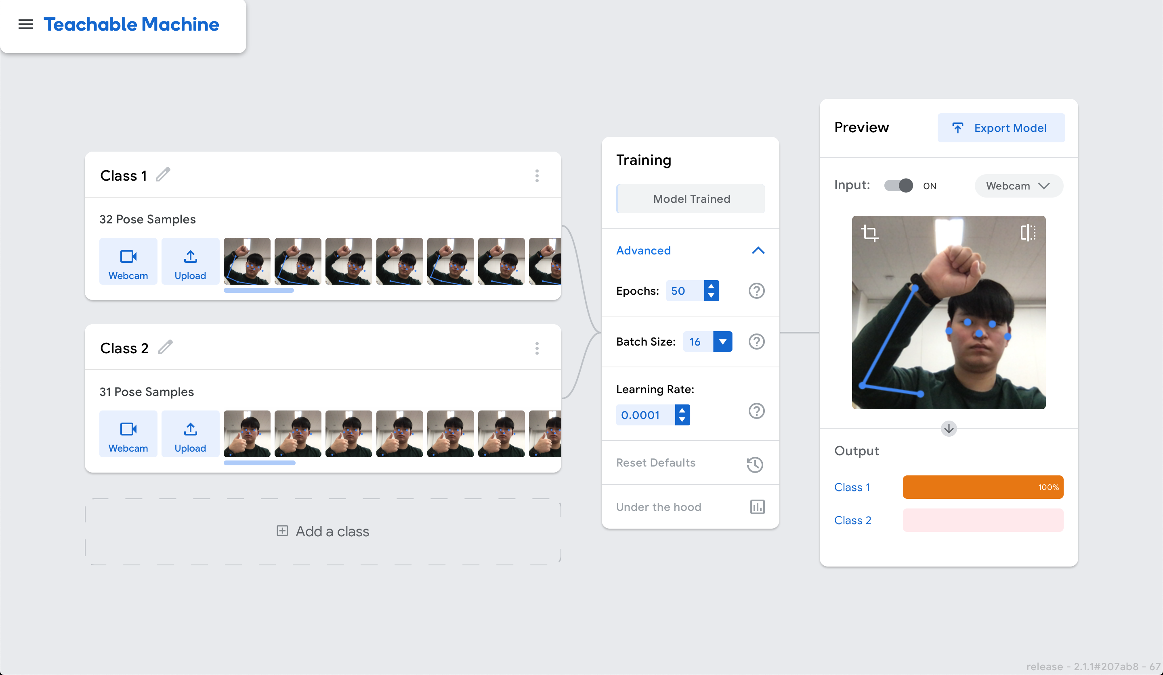
02
# Teachable Machine 2.0

Slide 24
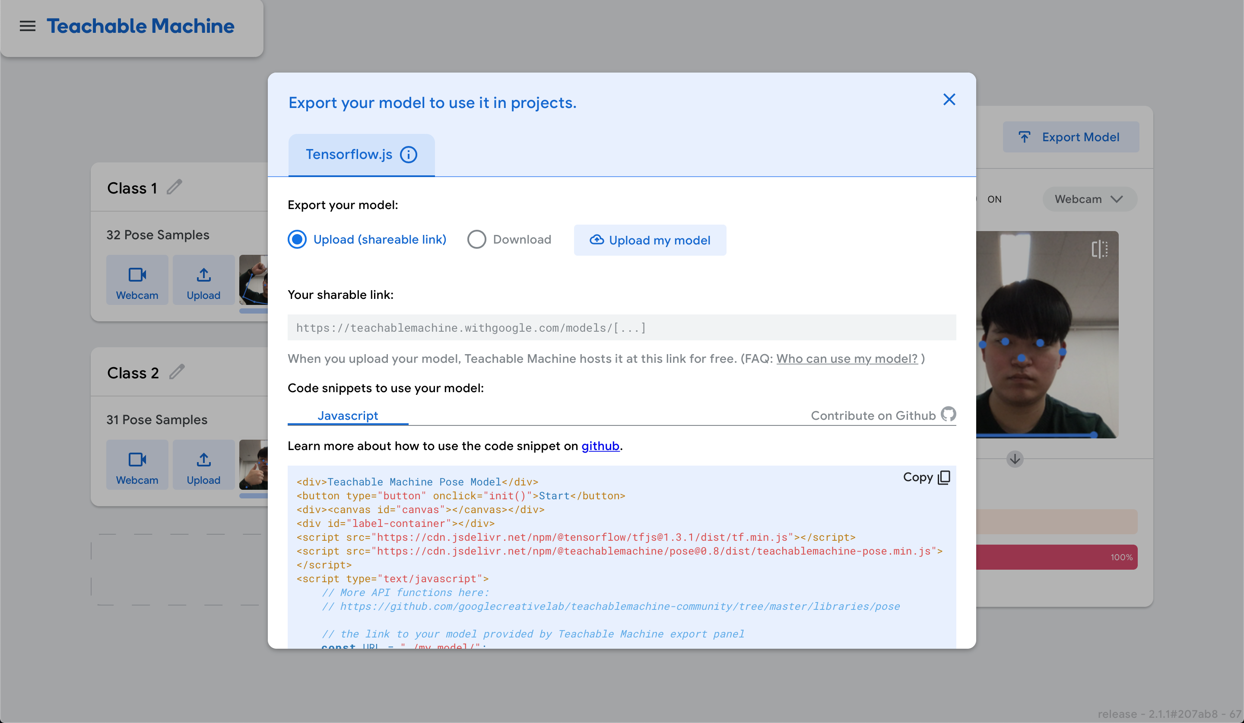
02
# Teachable Machine 2.0

Slide 25
02
# Teachable Machine 2.0
Teachable Machine 2.0
카메라를 통해 Input에서 어떻게 보이는지 확인
Class별로 이미지 업로드 또는 카메라로 인식하여 샘플 저장(추가 가능)
1.0과는 달리 Input값에 이미지, 소리, 모션이 가능하며 추후 추가 가능성
Input, Train에서 옵션값 부여 가능
Export로 모델을 Tensorflow에서 사용할 수 있게 다운로드 가능 (Input 종류에 따라 제한 있음)
모델을 사용하기 위한 코드 스니펫(Code Snippet) 제공

Slide 26
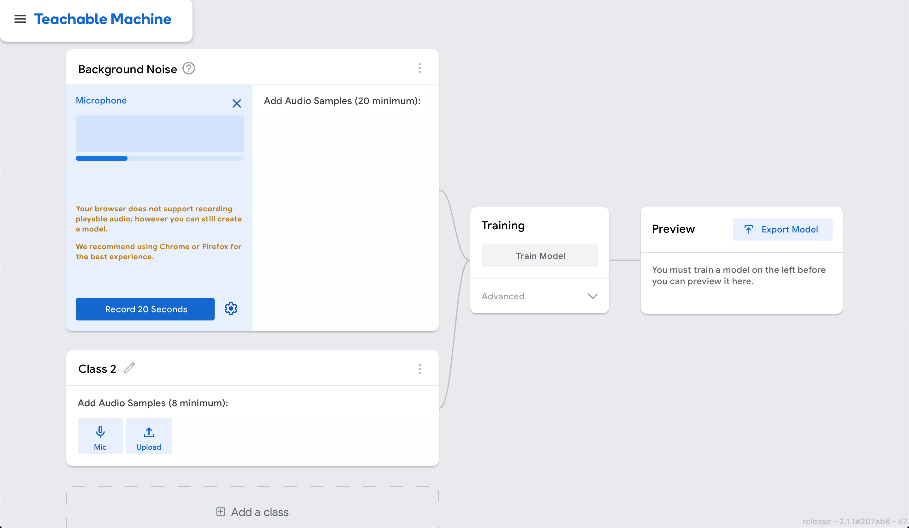
03
# 한계 및 개선점
1. 소리의 경우 브라우저에 따라 지원 여부가 갈림(크롬, 파이어폭스 권장)

Slide 27
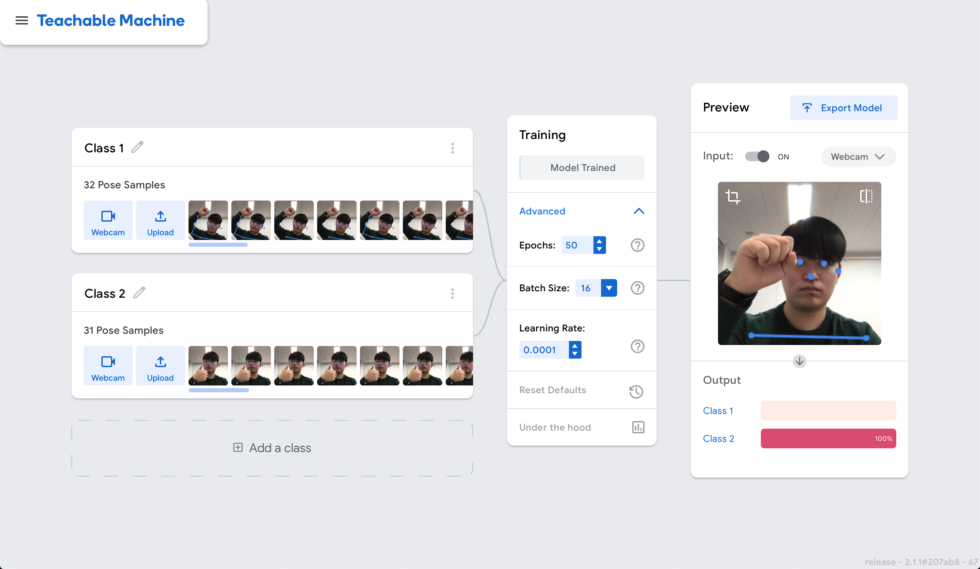
03
# 한계 및 개선점
2. 모션의 경우 웹캡으로 인식되는 것이 한계가 있음. 가령 주먹은 인식하지 못해 Class 2와 다른 모션임에도 2에 100%를 보여줌

Slide 28
03
# 한계 및 개선점
(문제점) 저장된 오디오 모델이 ‘Error: Unsupported URL scheme in metadata URL’ 문제를 일으키는 현상 -> Google Creative Lab 측의 답: Tensorflow.js는 모델을 로드할 때 프로토콜을 지정해야 하므로 해당 경로를 http/https를 포함하여 모델 파일을 호스팅할 전체 경로로 확장해야 함 -> 위의 문제에 대해 스니펫에 안내글을 추가할 예정이라 함
(개선점) NodeJS 지원문제 -> Google Creative Lab 측의 답: 추후 업데이트 계획 시 고려하겠음
(개선점) MP3를 포함하는 데이터 셋 사용 여부 -> Google Creative Lab 측의 답: 포함 일자는 불명확하지만 추가하고 싶은 기능임
(개선점) 오디오 모델의 파이썬 Exporting -> Google Creative Lab 측의 답: 희망사항이지만, 네트워크가 예측하는 형식으로 오디오 데이터를 전처리 한 것이 파이썬용으로 작성되지 않았음. 오디오의 처리는 자바스크립트와 파이썬에서 기본적으로 다르게 처리되어 까다로움.

Slide 29
04
# 참고자료
A.I. Experiments: Teachable Machine . (2017). https://youtu.be/3BhkeY974Rg.
Teachable Machine 2.0: Making AI easier for everyone . (2019). https://youtu.be/T2qQGqZxkD0
Teachable Machine . (n.d.). https://teachablemachine.withgoogle.com/v1/
Teachable Machine . (n.d.). https://teachablemachine.withgoogle.com

Slide 30
감사합니다

